Slide 1
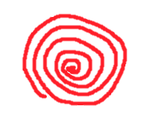
Trò chơi đoán nét
Nét ngang
Nét gấp khúc
Nét lượn sóng
Nét thẳng dọc
Nét xiên.
Nét cong kín
Nét cong
Nét xoắn ốc

Slide 2
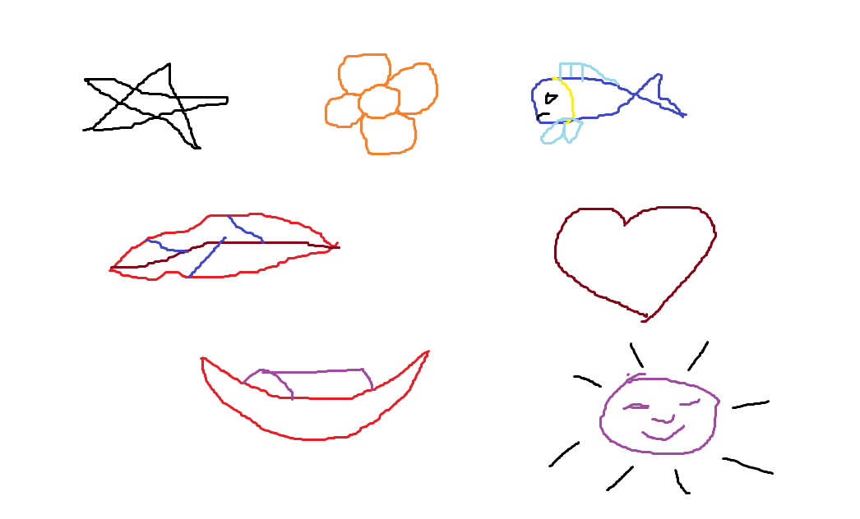
VẬN DỤNG Dùng đường nét vẽ hoạ tiết, trang trí đồ vật
a. Bước1: Dùng nét vẽ hoạ tiết

Slide 3
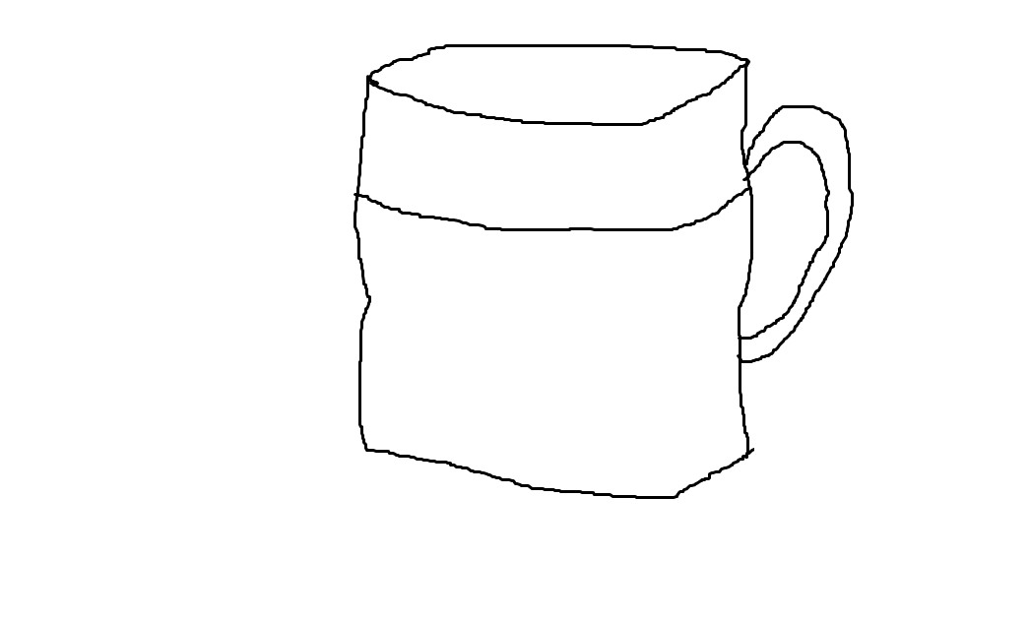
b.Bước 2: Chọn hoạ tiết vẽ vào đồ vật

Slide 4
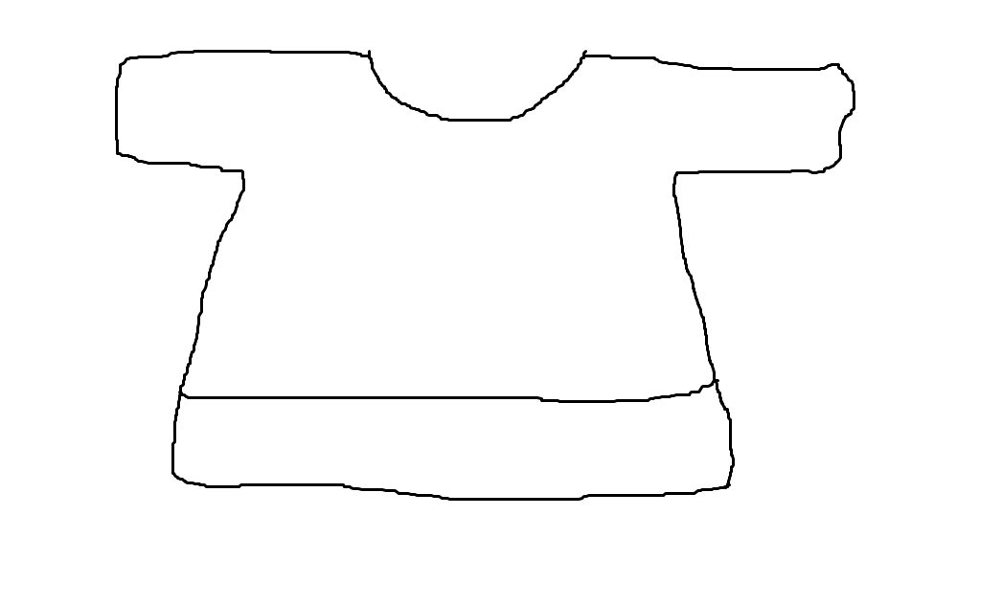

Slide 5
THỰC HÀNH
Dùng đường nét vẽ hoạ tiết, trang trí đồ vật

Slide 6
THẢO LUẬN
Bài vẽ đồ vật gì?
Đồ vật đó trang trí những hoạ tiết gì? hoạ tiết vẽ bằng nét gì?

